Slide 1
KÍNH CHÀO QUÝ THẦY CÔ
VÀ CÁC BẠN
ĐẾN VỚI BUỔI HỌC HÔM NAY!

Slide 2
BÀI 6: ƯỚC MƠ CỦA EM
BÀI VIẾT 3:
VIẾT ĐOẠN VĂN TƯỞNG TƯỢNG
(Cấu tạo của đoạn văn)

Slide 3
KHỞI ĐỘNG
Em hãy tưởng tượng 10 năm nữa em sẽ như thế nào?

Slide 4
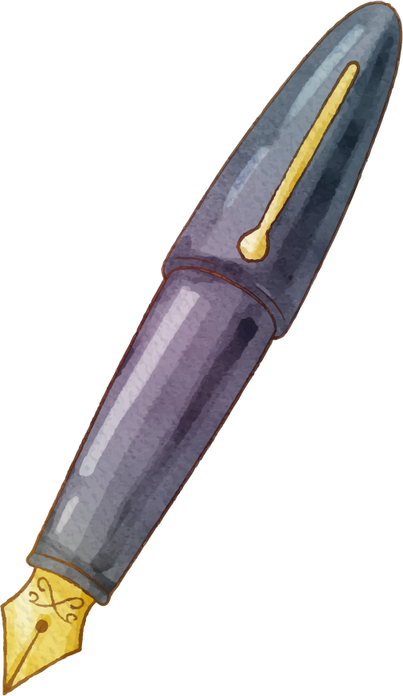
NỘI DUNG
01
02
03
Luyện tập
Tìm hiểu cấu tạo đoạn văn
Rút ra
bài học

Slide 5
01
Tìm hiểu cấu tạo đoạn văn

Slide 6
Đọc đoạn văn dưới đây và trả lời câu hỏi:
Tin-tin và Mi-tin dùng lại trước một cánh của rất lớn. Hai anh em chưa biết mở bằng cách nào thì cánh cửa đã từ từ mở ra. Một luồng ánh sáng mát dịu lan toả. Tin-tin nhìn quanh. Cậu chưa bao giờ được thấy một gian phòng rộng lớn và đẹp lộng lẫy đến như vậy. Những bức tưởng được ghép từ những viên đã trắng muốt, điểm những viên hồng ngọc lấp lánh. Một mái vòm ngọc bích toả ánh sáng xanh dịu xuống những bông hoa khổng lồ, đủ màu sắc, đang xoè nở hết cỡ. Trên mỗi bông hoa là một em bé ti hon xinh đẹp đang mải mê làm việc. Mi-fin nhìn thấy một em bé tóc nâu đang chăm chú lắp ghép đôi cánh màu xanh biếc. Ở bông hoa bên cạnh, một bé gái tóc vàng ngắm nghĩa những chiếc bình pha lê chứa đầy chất lỏng màu hồng. Mi-fin giật tay anh: “Mình qua đó hỏi chuyện các bạn nhỏ đi!".

Slide 7
Thảo luận nhóm
a) Câu mở đoạn có tác dụng gì?
b) Các câu tiếp theo phát triển những ý nào của câu mở đoạn?
c) Tìm trong đoạn văn những chi tiết hoàn toàn do người viết tưởng tượng ra.

Slide 8
a) Câu mở đoạn có tác dụng gì?
Câu mở đoạn giới thiệu sự việc: Tin-tin và Mi-tin đến một căn phòng ở Vương quốc Tương Lai.

Slide 9
b) Các câu tiếp theo phát triển những
ý nào của câu mở đoạn?
Các câu tiếp theo kể về những điều Tin-tin và Mi-tin chứng kiến trong căn phòng.

Slide 10
c) Tìm trong đoạn văn những chi tiết
hoàn toàn do người viết tưởng tượng ra.
Đó là các chi tiết không có trong vở kịch:
Những bông hoa khổng lồ, đủ màu sắc, đang xoè nở hết cỡ
Trên mỗi bông hoa là một em bé ti hon xinh đẹp đang mải mê làm việc:
Một em bé tóc nâu đang lắp ghép đôi cánh màu xanh biếc
Em bé tóc vàng với những chiếc bình pha lê.

Slide 11
02
Rút ra bài học

Slide 12
BÀI HỌC
Viết đoạn văn tưởng tượng là kể về những điều chưa xảy ra hoặc không có thật, do người viết tưởng tượng ra.
Câu mở đoạn thường giới thiệu về sự việc tưởng tượng. Các câu sau tiếp tục phát triển sự tưởng tượng đã nêu ở câu mở đoạn.

Slide 13
03
Luyện tập

Slide 14
TRAO ĐỔI NHÓM ĐÔI
Dựa vào đoạn văn ở phần Nhận xét, em hãy tưởng tượng cảnh Tin-tin và Mi-tin bước vào khu vườn kì diệu ở Vương quốc Tương Lai. Ghi lại các ý đó.

Slide 15
DẶN DÒ
Chuẩn bị bài mới:
TRAO ĐỔI: EM ĐỌC SÁCH BÁO

Slide 16
KHỞI ĐỘNG
Ước mơ của em là gì?

Slide 17
BÀI 6: ƯỚC MƠ CỦA EM
TRAO ĐỔI:
EM ĐỌC SÁCH BÁO

Slide 18
NỘI DUNG
01
Giới thiệu câu chuyện đã đọc.
Giới thiệu và trao đổi
02

Slide 19
01
GIỚI THIỆU
CÂU CHUYỆN ĐÃ ĐỌC

Slide 20
1. Giới thiệu một câu chuyện (bài thơ, bài văn, bài báo) đã đọc ở nhà về ước mơ.
Ước mơ không còn dịch bệnh
Đây là bài báo nói về hoạt động tuyên truyền chống dịch độc đáo của HS cả nước: vẽ tranh thể hiện những mong ước đẹp đẽ và đáng yêu của chính các bạn.

Slide 22
02
GIỚI THIỆU VÀ TRAO ĐỔI

Slide 23
ƯỚC MƠ KHÔNG CÒN DỊCH BỆNH
HS cả nước đã tham gia tuyên truyền chống dịch bằng cách nào?
Em thích tên gọi và bức tranh nào nhất? Vì sao?
Việc thể hiện ước mong của mình dưới hình thức các bức tranh có tác dụng như thế nào trong việc tuyên truyền chống dịch COVID-19?

Slide 24
CÂU CHUYỆN MÀ BẢN THÂN GIỚI THIỆU
Gợi ý:
a) Em thích nhân vật (hoặc chi tiết, hình ảnh) nào? Vì sao?
b) Nói điều em tưởng tượng được (về cảnh vật hoặc ý nghĩ, lời nói, hành động của nhân vật) qua một chi tiết trong câu chuyện (hoặc bài thơ, bài văn, bài báo) đó.

Slide 25
DẶN DÒ
Chuẩn bị cho bài ĐỌC 4:
THEO ĐUỔI ƯỚC MƠ

Slide 26
TRÂN TRỌNG CẢM ƠN
SỰ QUAN TÂM THEO DÕI CỦA CÁC EM!

